Slide 1
Leistbare Mietwohnungen in Tirol Alloggi ad affitti sostenibili in Tirolo Prof. Dr. Klaus Lugger 23. 09. 2016 Bozen-Bolzano

Slide 2
A) Warum brauchen wir einen Non-Profit-Mietwohnbau in Europa? Perchè l‘Europa ha bisogno di alloggi in affitto „non profit“? • Armutsbekämpfung – lotta alla povertà • Familienpolitik – politica della famiglia • Arbeitsplatzpolitik mit hoher inländischer Wertschöpfung politica dell‘occupazione con elevato valore aggiunto locale • Mittelstandspolitik – Durchmischung und keine einseitige Besiedlung Politica del ceto medio – popolamento trasversale e non monostrato • Non-Profit-Organisatoren mit/unter der Aufsicht der öffentlichen Hände Organizzatori „non profit“ con vigilanza pubblica (mano pubblica) • Vergabe durch die Gemeinden trägt zur Stabilisierung der Gesellschaft bei Assegnazione da parte dei comuni contribuisce alla stabilità sociale

Slide 3
B) Österreichisches Wohnungsgemeinnützigkeitsgesetz
Legge austriaca sull‘edilizia di pubblica utilità
Die 200 österreichischen gemeinnützigen Wohnbauträger arbeiten wie in einer Stiftung (nur geringe Gewinnausschüttung)
I 200 costruttori edili austriaci che operano per la pubblica utilità lavorano come in una fondazione
(ripartizione degli utili minima)
Körperschaftssteuerbefreiung mit Pflicht zum sozialen Wohnbau
L‘Ente è esente dal pagamento dall‘ imposta sulle imprese, ma vincolato all‘edilizia sociale
Dadurch Eigenkapitalstärke, weil alle Gewinne in der Firma bleiben
Ne consegue un rafforzamento del capitale proprio dato che gli utili restano nell‘azienda

Slide 4
C) Wohnbauförderung Tirol Agevolazione Edilizia in Tirolo
Jährliches Budget € 250-300 Mio. daraus wird gezahlt:
Budget annuale 250-300 milioni di € con i quali vengono finanziati:
Wohnbauförderungsdarlehen auf 34 Jahre
Mutui edilizi con durata 34 anni
Wohnungssanierungsdarlehen bzw. Zuschüsse
Mutui per il risanamento di alloggi risp. contributi
Annuitätenzuschüsse Neubau und Altbau
Contributi annuali per nuove costruzioni e edifici esistenti
Wohnbeihilfen
Sussidio casa

Slide 5
D) Neue Heimat Tirol
„Neue Heimat Tirol“
Gemeinnützige WohnungsGmbH
Società edile a responsabilità limitata che opera nell‘interesse collettivo
Eigentümer Land Tirol und Stadtgemeinde Innsbruck
Proprietari Land Tirol e Comune di Innsbruck
Neunköpfiger Aufsichtsrat (3 Land, 3 Stadt, 3 Betriebsrat)
Collegio dei Sindaci composto da 9 componenti (3 Regione, 3 Comune, 3 consiglio aziendale)
Eigenkapital zum 31.12.2016 € 197,6 Mio. Diese Gelder stecken in bebauten und unbebauten Grund, Instandhaltungsvorlage, Baufinanzierung, usw.
Capitale proprio al 31.12.2016 € 197,6 milioni.
Questi fondi sono investiti in aree edificate e non edificate, fondi di manutenzione,
finanziamenti edili ecc.
)

Slide 6
D) Neue Heimat Tirol „Neue Heimat Tirol“
Keine Wertpapiere - nessuna obbligazione
EGT (Ergebnis zur gewöhnlichen Geschäftstätigkeit) 2015 € 19,4 Mio.
Risultato della gestione odinaria nel 2015 - 19,4 milioni di €
Reale Ausschüttung 2015 - € 50.000 an beide Gesellschafter
Distribuzione dividendi 2015 ai due soci 50.000 €
Alle Neubauwohnungen (ca. 500 pro Jahr) und alle freiwerdenden Altbauwohnungen
(ca. 500 pro Jahr) werden von der jeweiligen Gemeinde vergeben.
Tutt gli alloggi nuovi (ca 500 all‘anno ) e tutti gli alloggi che si rendono liberi
(ca 500 all‘anno) vengono assegnati dal rispettivo comune.

Slide 7
E) Markenpolitik Neue Heimat Tirol Politica della „Neue Heimat Tirol“
Leistbares Wohnen
Affitti sostenibili
Leistbare und zeitgemäße Architektur (Bauherrnpreise)
Architettura accessibile e attuale (conferimento di riconoscimenti)
Wohnenergiekompetenz (Neubau Passivhaus, Bestandspflege)
2.500 gebaute Passivhauswohnungen, 1.000 im Bau, 600 in Bauvorbereitung;
Realizzazione di costruzioni efficienti (Realizzazione casa passiva, manutenzione del patrimonio)
2.500 alloggi realizzati secondo il protocollo casa passiva, 1.000 in costruzione, 600 in fase di approntamento;
Effizienz nach innen und nach außen (Sparsamkeit)
Efficienza interna ed esterna (Risparmio)

Slide 8
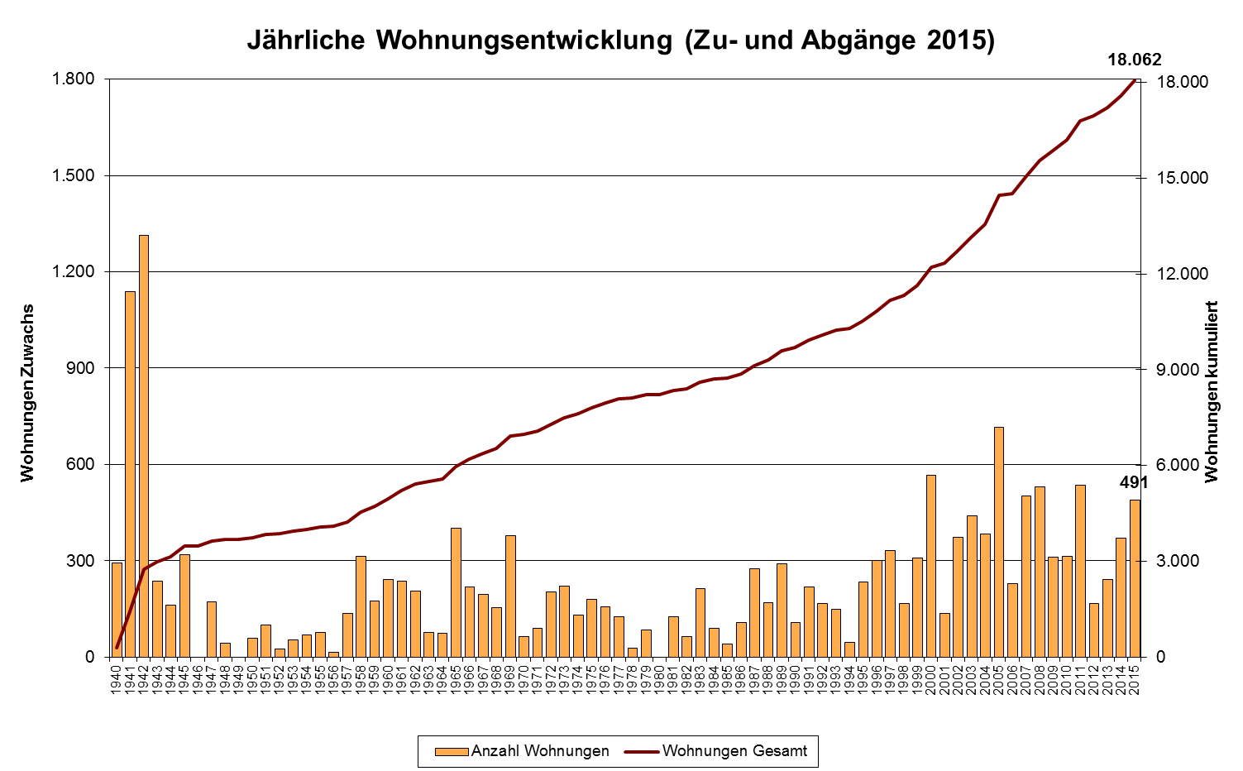
F) Operative Tätigkeit – Operatività
Verwaltung von über 18.000 Wohnungen, davon 14.000 Mietwohnungen
Amministrazione di oltre 18.000 alloggi, di cui 14.000 in locazione

Slide 9
Bauvolumen – Volume del costruito

Slide 10
Verrechnete Grund- und Baukosten der fertiggestellten Wohnungen
Spese per area e costruzione degli alloggi ultimati

Slide 11
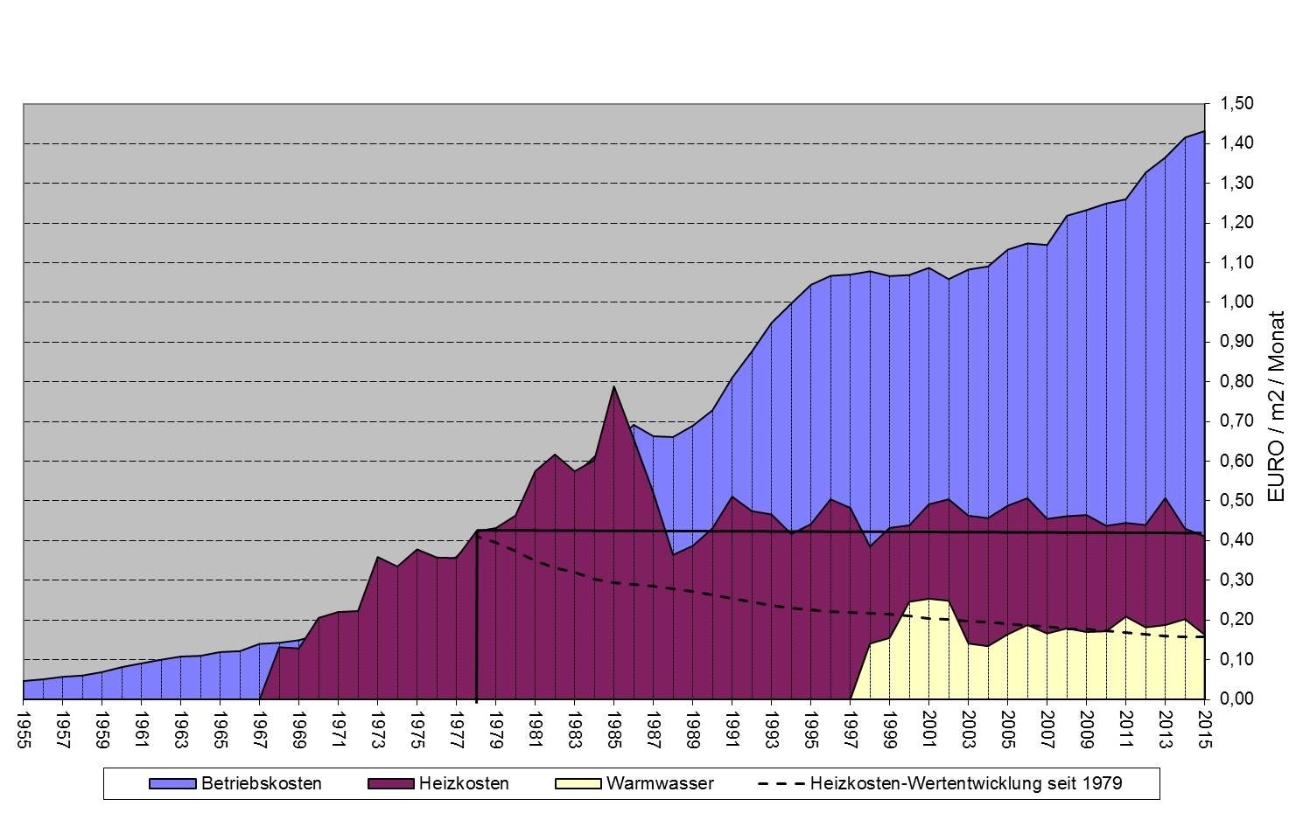
Betriebs- und Heizkosten
Spese di gestione e riscaldamento

Slide 12
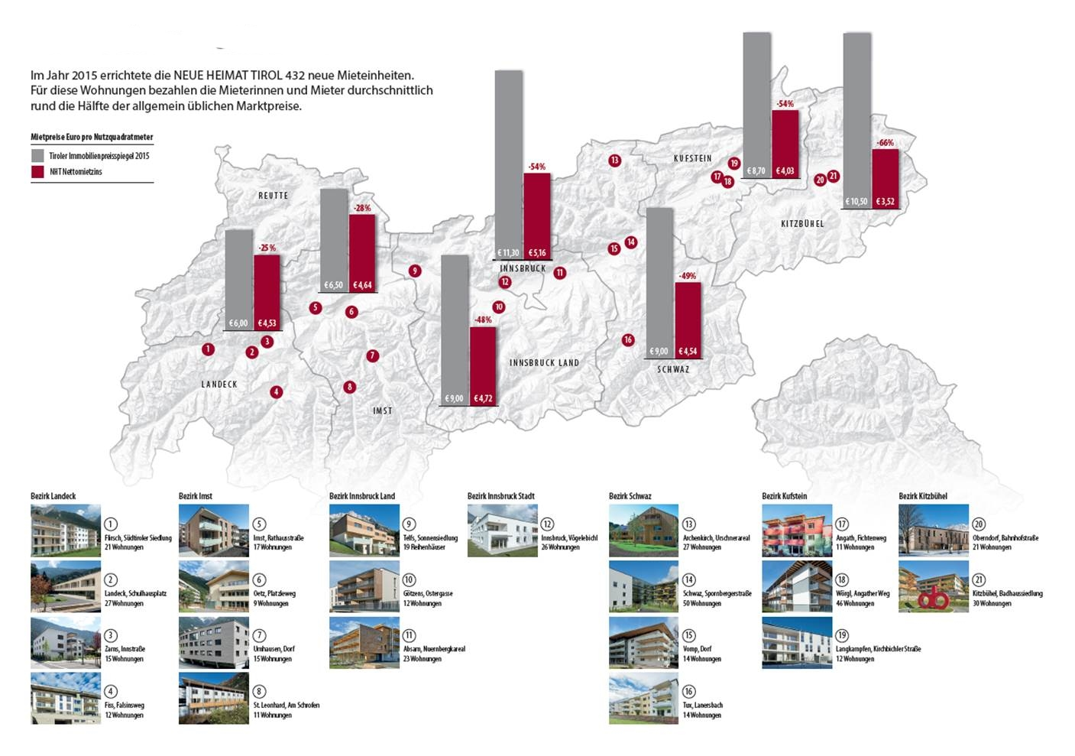
Mietpreisvergleich 2015 - Confronto prezzi affitto 2015

Slide 13
G) Konkretes Beispiel Innsbruck (IN 171) Gumppstraße
Bezug 4. Quartal 2016
Grundkosten je Nutzm² € 459,00 (Finanzierung mit Eigenmittel NHT, derzeit 2 % Zinsen ohne Tilgung)
Baukosten je Nutzm² € 2.322,00 (vor USt)
Mietkauf
Nutzquadratmeter/Monat
Grundkostenfinanzierung € 0,79
Baukostenfinanzierung € 3,62
(kleiner Finanzierungsbeitrag je Bewohner, Zuschüsse Land zum
Passivhaus u. Solarheizung, Bankdarlehen, WBF-Darlehen, befristete Zuschüsse Land)
Bewirtschaftungskosten € 3,38
(Instandhaltungsbeitrag, Verwaltungskosten, Betriebskosten,
Heizungskosten, Warmwasserkosten, Umsatzsteuer)
Bruttomiete gesamt: € 7,79
(Ohne Autoabstellplatz/Tiefgarage)
Ergebnis:
50 m² große Wohnung kostet € 389,5 /je Monat.
Die unterstützungswürdigen Familien bekommen Wohnbeihilfe vom Land.

Slide 14
G) Esempio concreto a Innsbruck (IN 171) Gumppstraße Riferimento 4. trimestre 2016
Spese per il terreno/ mq di superficie utile € 459,00 (finanziamento con mezzi propri della Neue Heimat Tirol, attualmente interessi al 2 % senza ammortamento del capitale )
Costi di costruzione/ mq di superficie utile € 2.322,00 (al netto dell‘IVA)
Contratto di locazione con patto di futura vendita
Prezzo/mq superficie utile /mese
Finanziamento delle spese per il terreno € 0,79
Finaziamento dei costi di costruzione € 3,62
(piccolo contributo di finanziamento per abitante, contributi provinciali per interventi di casa passiva e riscldamento a energia solare, mutui bancari, mutui per edilizia abitativa agevolata, contributi provinciali a tempo determinato)
Costi di gestione € 3,38
(Contributo per la manutenzione, costi amministrativi, costi di gestione,
Spese per il riscaldamento, spese per l‘acqua calda, IVA)
_____________________________________________________________________________________
Affitto lordo complessivo: € 7,79
(Senza posto macchina/garage interrato)
Risultato:
Un alloggio di 50 mq costa € 389,5 /al mese
Le famiglie aventi diritto ottengono un sussidio ad integrazione dell‘affitto dalla Provincia.

Slide 15
H) Resümee – Conclusione
Durch die guten Rahmenbedingungen produziert die Neue Heimat Tirol folgenden leistbaren Wohnraum pro Jahr:
Le eccellenti condizioni generali permettono alla Neue Heimat Tirol di realizzare ogni anno i seguenti alloggi sostenibili:
Ca. 500 Wohnungen Neubau (€ 7-8/m2 Miete brutto warm)
circa 500 alloggi di nuova costruzione (affitto 7-8 €/ mq lordo incluso riscaldamento)
Ca. 500 Altbauwohnungen durch Wohnungswechselfälle (ca. € 5-7/m2 Miete brutto warm)
circa 500 alloggi di vecchia costruzione mediante rotazione (affitto 7-8 €/mq lordo incluso riscaldamento)
______________________________________________________________________________________
Summe: ca. 1.000 Wohnungen vergeben die jeweiligen Wohnsitzgemeinden an leistbaren Wohnraum
In totale i rispettivi comuni di residenza assegnano circa 1000 alloggi ad affitti sostenibili.

